Slide 1

Rapport de stage Technicien
RayenSoft
Élaborer par:
Reguez Oussama

Slide 2
Plan
Présentation de la société
Conception
Realisation
Conclusion

Slide 3
Présentation de la société:
RayenSoft:
est une société de développement logiciels basée en Tunisie, avec une grande expérience dans le développement des applications de bureau, applications mobiles et sites web
est présenté sur le marché d’informatique depuis 2010. Ce dernier est d’envergue national.

Slide 4
Secteur d’activité:
Création de sites web.
Développement mobile
Web-Marketing
Maintenance et évolution
Design et impression

Slide 5
Conception
Diagramme de cas d’utilisation
Le diagramme des cas d’utilisation est un diagramme dynamique orienté utilisateur qui
donne une vision globale ou détaillé des fonctionnalités offertes par le système et leurs
interactions avec les utilisateurs.

Slide 6
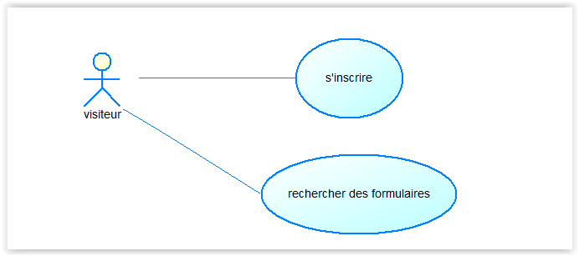
Conception

Slide 9
Conception
Diagramme de classe
Le diagramme de classes est un diagramme statique qui permet de fournir une représentation des classes intervenant dans le système et leurs relations indépendamment d’un langage de programmation
particulier..

Slide 11
Conception
Diagramme de séquence
Le diagramme de séquence décrit l’aspect dynamique du système. Il modélise les interactions entre les objets ou entre utilisateur et objet, en mettant l’accent sur la chronologie des messages échangés.

Slide 14
Realisation:
Pour le développement de l’application, nous avons utilisé la plateforme JEE (Java Entreprise Edition)

Slide 15
Réalisation:
Framework et librairies :
JSF (Java Server Faces)
Primefaces
JPA (Java Persistence API)
Notes:
jsf (JavaServer Faces) est un framework MVC basé sur les composants. Il est construit sur l'API Servlet et fournit des composants sous forme de bibliothèques de balises
Primefaces est une librairie de composants JSF riches et ayant un support de la technologie Ajax.
La Java Persistence API (abrégée en JPA) est l'API standard pour la gestion de la persistance et de mapping objet- relationnel des données.

Slide 16
Diagramme de deploiement :
Ce diagramme décrit l’organisation physique des ressources matérielles qui composent le système et montre la distribution des composants sur ces matériels.

Slide 18
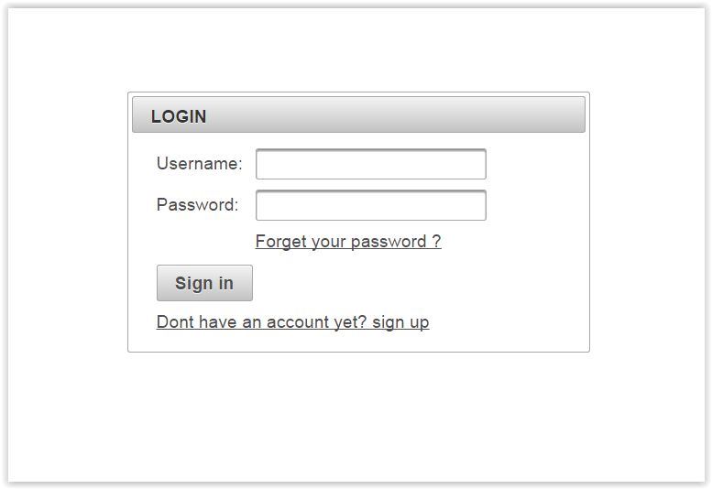
Les interfaces:
Interface d'authentification

Slide 19
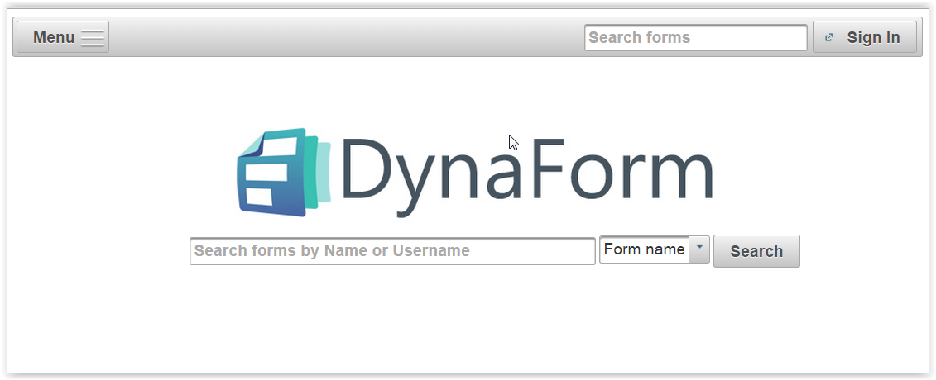
Les interfaces:
Interface Principal

Slide 20
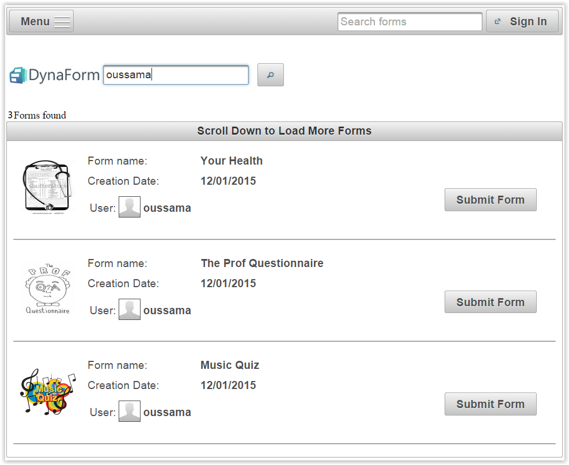
Les interfaces:
Interface de recherche des formulaires

Slide 21
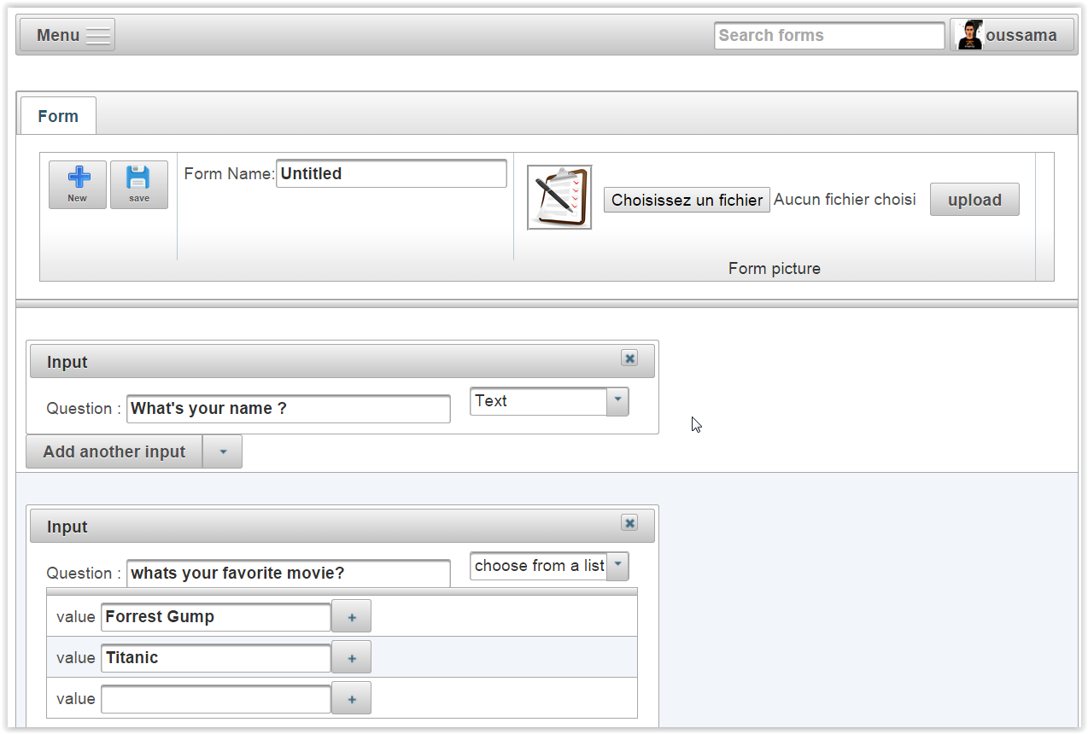
Les interfaces:
Interface de création d'un formulaire

Slide 22
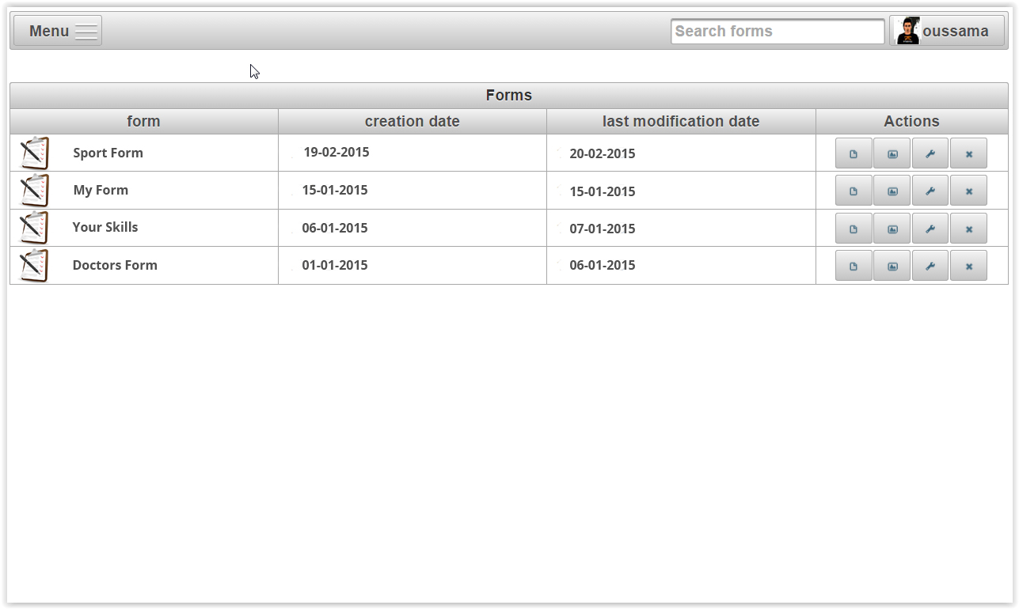
Les interfaces:
Interface de gestion des formulaires

Slide 23
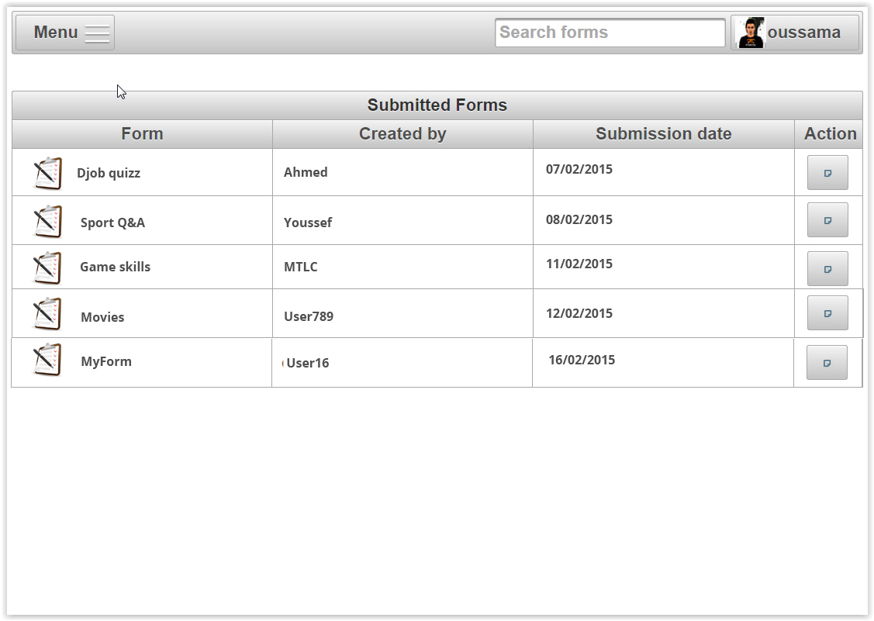
Les interfaces:
Interface d'affichage de formulaires soumis

Slide 24
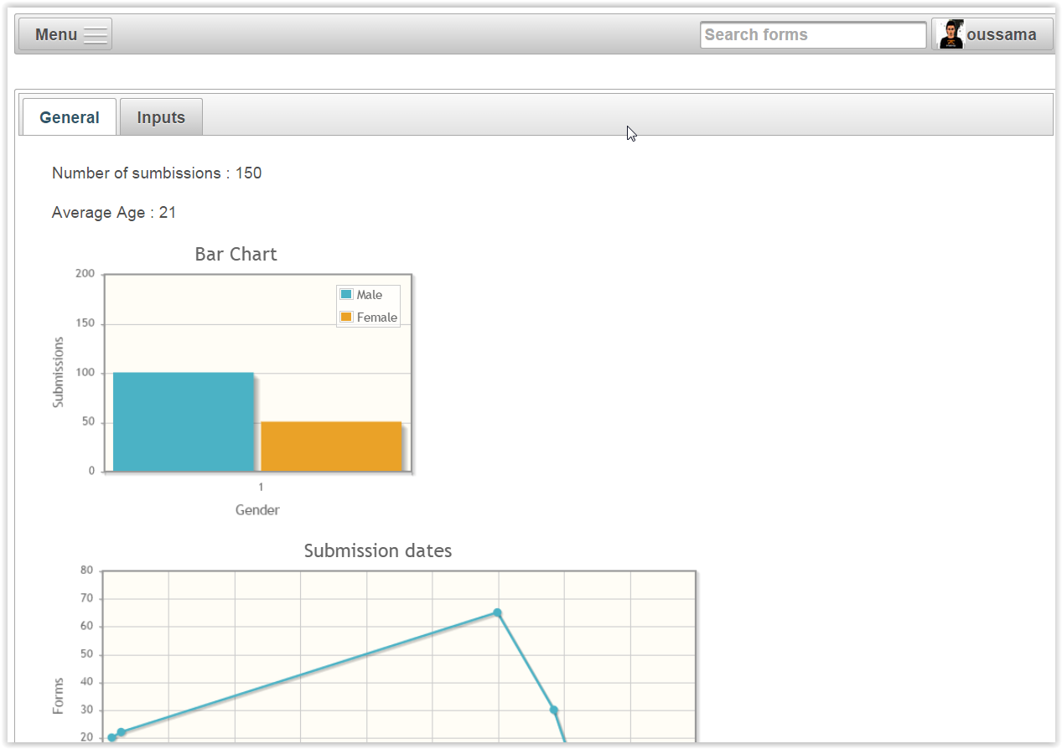
Les interfaces:
Interface d’affichage des Statistiques d'un formulaire

Slide 25
MERCI POUR VOTRE ATTENTION

